Slide 1
Python
Aula 2

Slide 2
Lendo arquivos open
Ler
r
Escrever
w
Add no fim
a
Ler e escrever
+

Slide 3
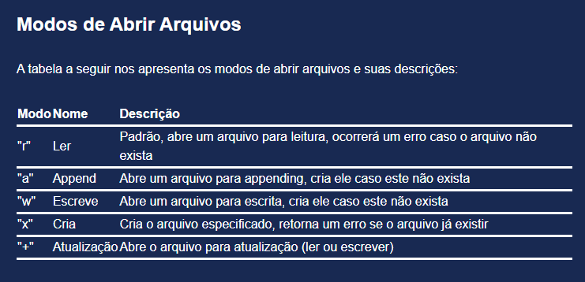
Manipulando arquivos

Slide 4





Slide 5
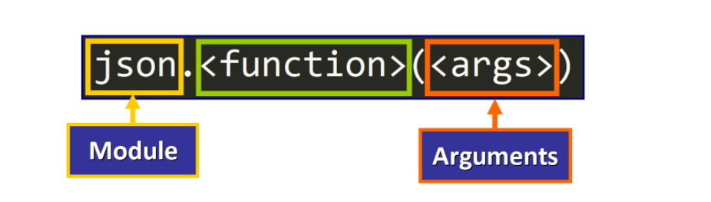
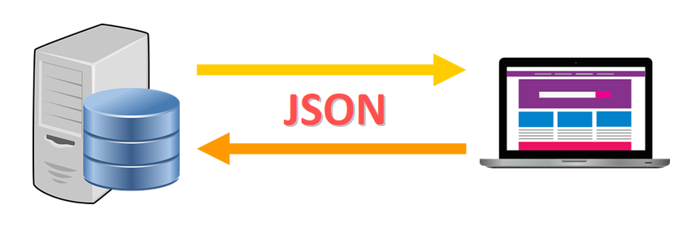

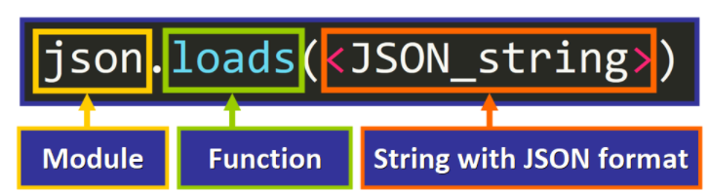
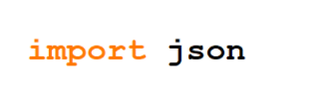
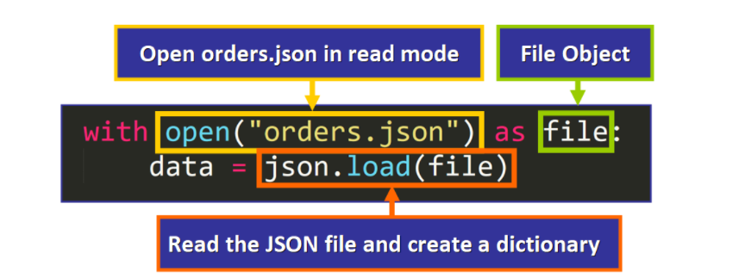
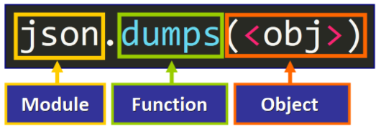
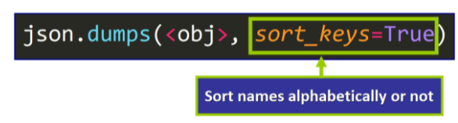

Slide 6
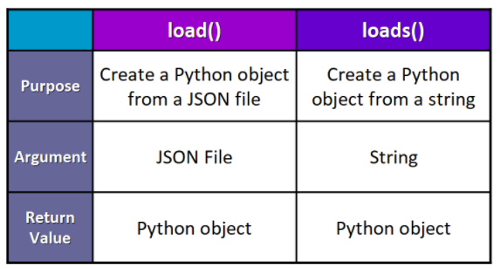

Slide 7
Exemplos
Read txt
Read json
Read csv
Read bucket

Slide 8
Fontes
https://slideplayer.com.br/slide/17110077/98/images/3/Trabalhando+com+arquivos.jpg

